Slide 1

포트폴리오
지원자 : 김홍일

Slide 2

목 차
간단한 자기 소개
미니 프로젝트 소개
커플다이어리(JSP )
알람 앱(Android)
BIT Program (Java FX)

Slide 3

자기 소개
저는 집단지성과 가까운 사람입니다.
이번 비트 고급반을 이수 중 팀장을 두 번 하였습니다.
팀장을 하면서 제일 힘든 점은 초기에 프로젝트를 컨셉을 잡고, 설계할 때 팀원들의 의견을 조율하는 과정이라고 생각합니다. 저는 그 조율 과정을 잘 잡아주고 모든 팀원이 서로 시너지를 내어서 하나의 집단지성을 이룰 수 있게 하는 능력이 있다고 생각합니다. 그렇기에 제가 입사를 한다면 하나의 집단지성을 이루어 팀원의 목표를 이룰 수있도록하겠습니다.

Slide 4
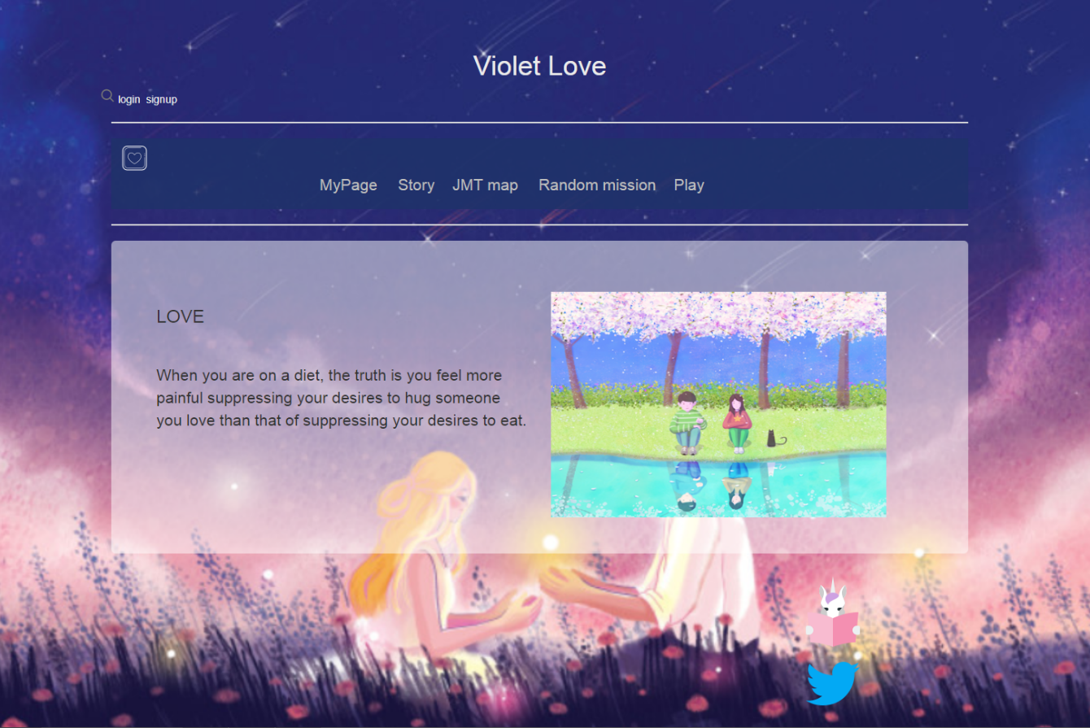
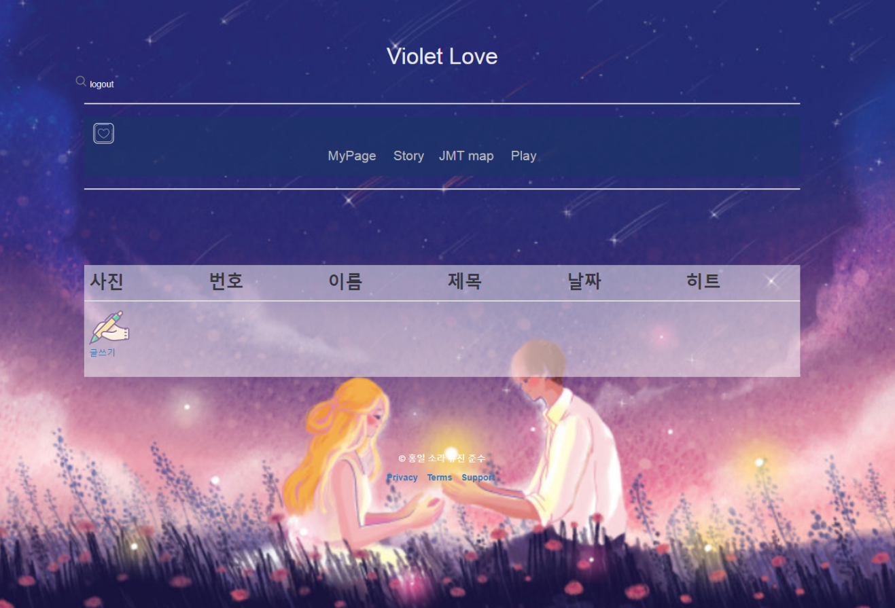
커플다이어리 (JSP)
페이지 디자인 및 기능
1. 초기 메인화면
게시판에 사진이 없기에
메인에 사진이 나오지 않습니다.
Story 사진 게시판
게시판 초기 화면
부트스트랩을 사용하여 반응형 웹 디자인

Slide 5
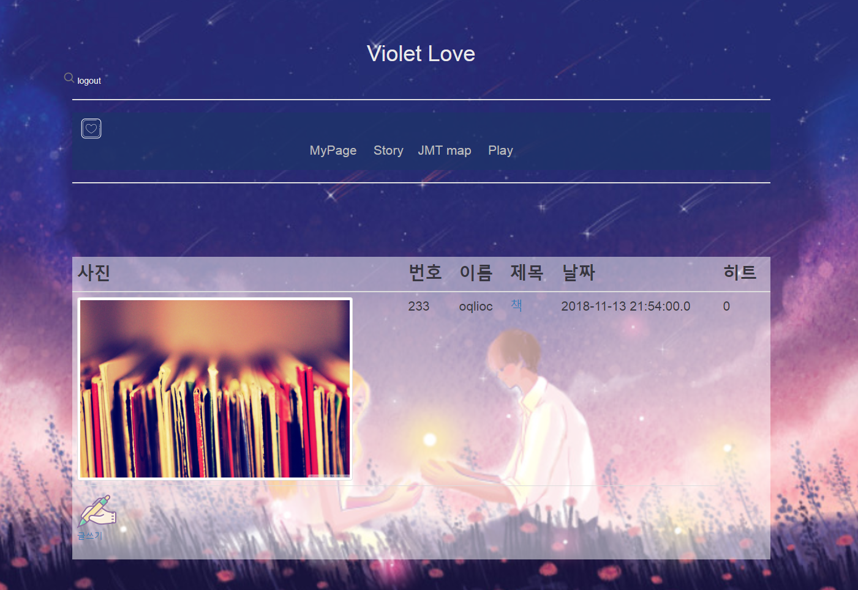
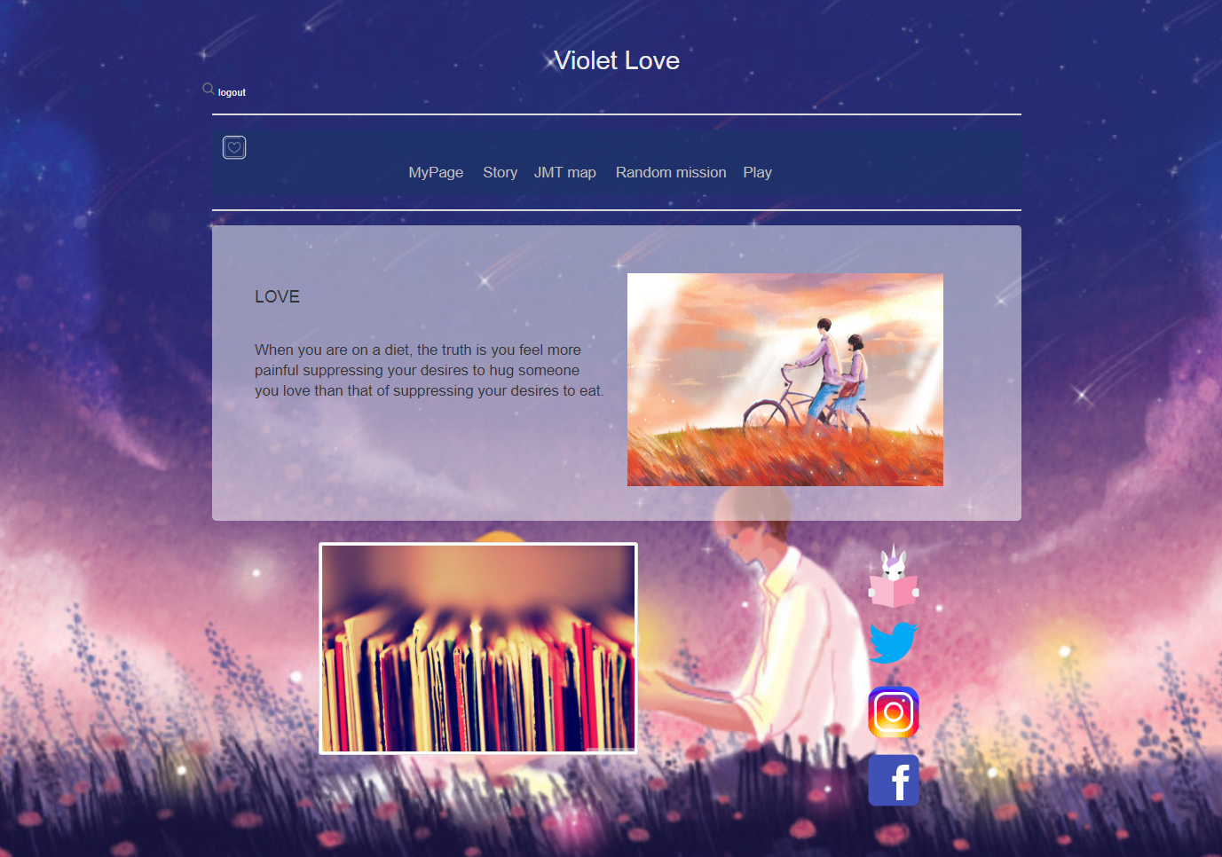
커플다이어리 (JSP)
MVC 2 패턴을 이용한 기본 클래스 구조 설계
Story 사진 업데이트 후 게시판
Multipart을 이용하여 사진 업데이트
게시판에 사진 업데이트 후 메인 화면
오라클 데이터베이스를 이용하여 사진을 주고 받고한다

Slide 6
커플다이어리 (JSP)
MVC 2 패턴을 이용한 기본 클래스 구조 설계
Command(java)
Controller(servlet)
signCommand.java
signBooleanCommand.java
signListcommand.java
signMypageCommand.java
signUserModifyCommand.java
signWriteCommand.java
Sign.jsp
Login.jsp
signFront
Controller.java
DAO
DTO
view
view
view
-1^{주차}-
Data
Command(java)
Controller(servlet)
Bcommand.java
BcontentCommand.java
BDeleteCommand,java
BListCommand.java
BModifyCommand.java
BwriteCommand.java
DTO
List.jsp
Bfront
Controller.java
DAO

Slide 7
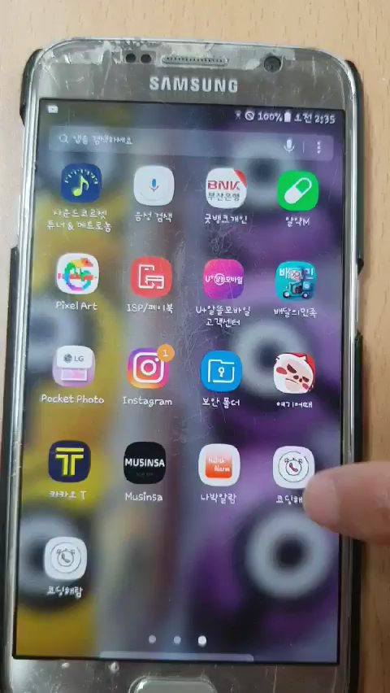
알람 앱(Android)
시연
기본 설정

Slide 8
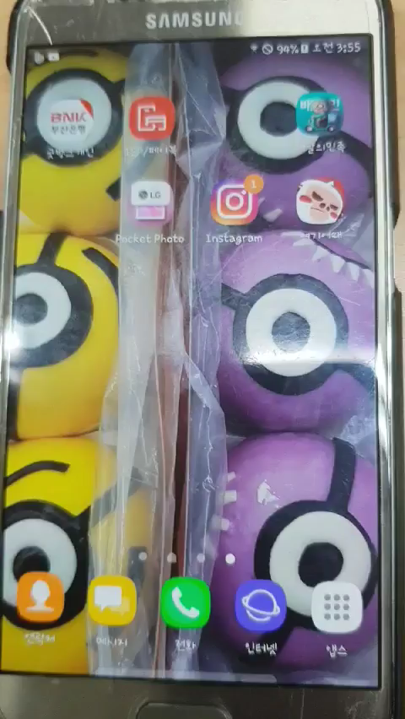
알람 앱(Android)
시연
흔들기

Slide 9
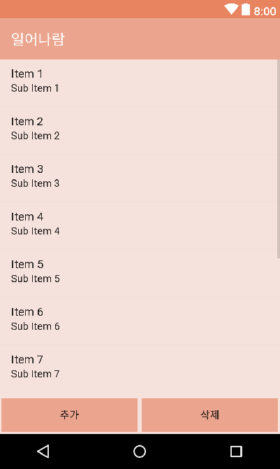
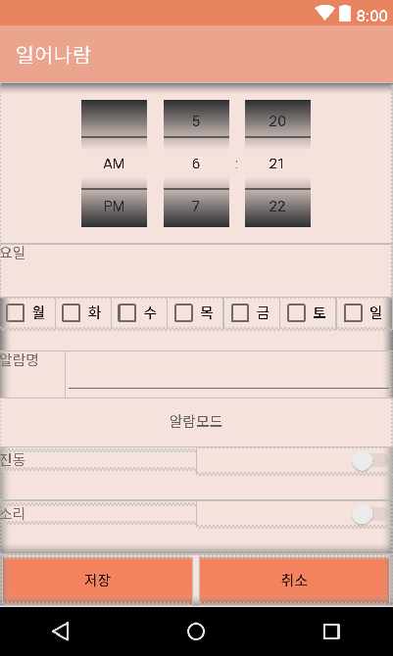
알람 앱(Android)
페이지 디자인 및 기능
초기 메인화면
알람 리스트
2. 알람 설정 창

Slide 10
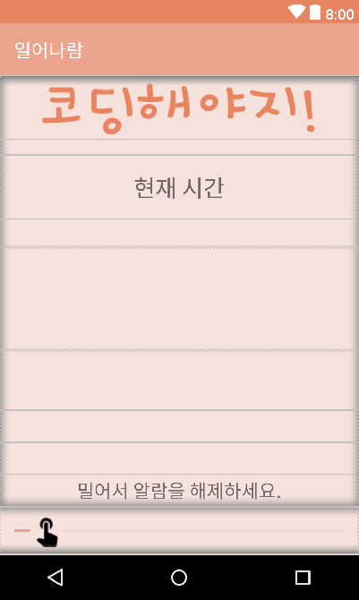

알람 앱(Android)
페이지 디자인 및 기능
3. 알람이 울리는 화면
4. 알람을 끄기위한 미니 게임

Slide 11
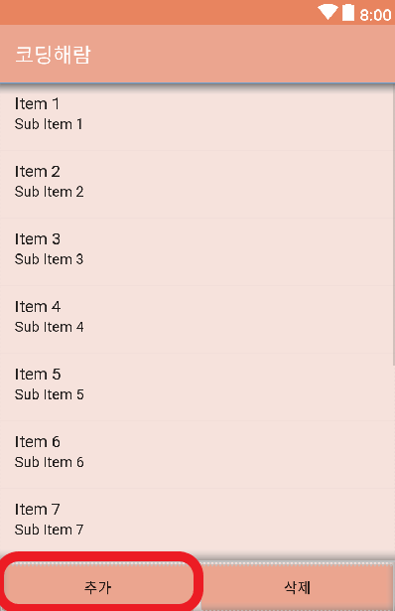
알람 앱(Android)
페이지 디자인 및 기능
Alarmadd로 넘어감과 동시에 ListViewItem생성
Add로 넘어가서 설정 값을 받은 뒤 DB에 넣어준다
Add가 DB로 설정 값을 넘겨준다
AlarmReceiver가 DB의 정보를 비교한다.
조건 만족 시 AlarmService로 이동
AlarmService는 알람화면을 띄어준다.

Slide 12


Java FX
페이지 디자인 및 기능
01
02
03
지각비 계산기
비트
맛스타그램
랜덤뽑기

Slide 13
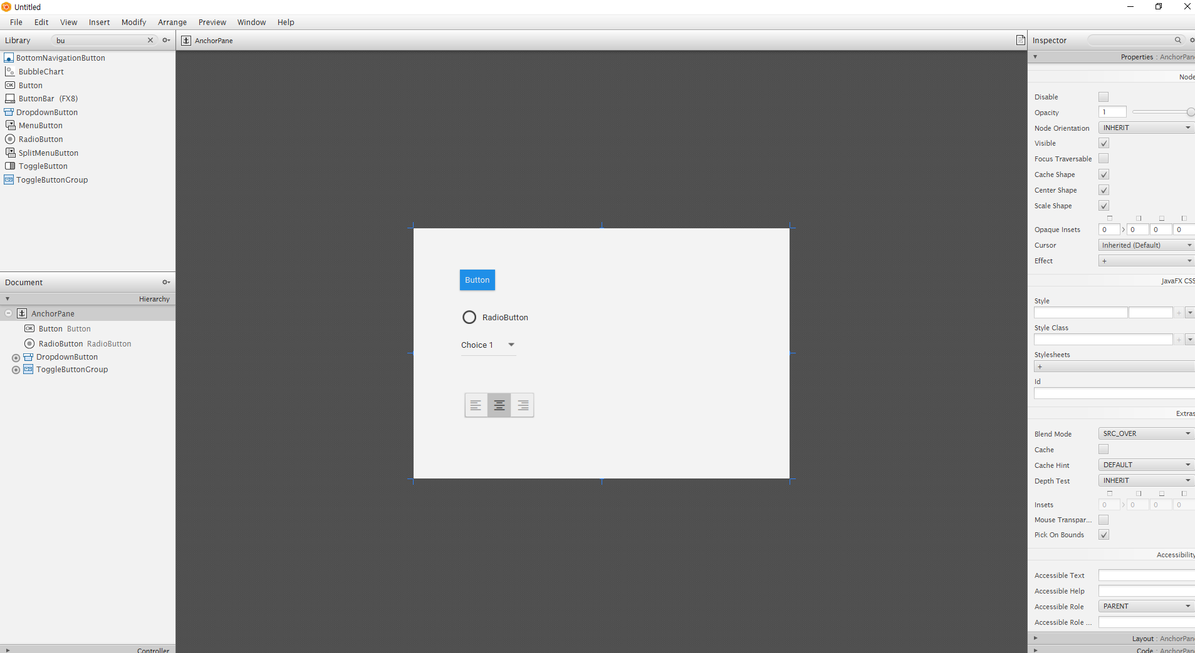
Java FX
페이지 디자인 및 기능
자바FX Scene Builder
FX SceneBuilder를
이용하여 XML을 만들었다

Slide 14
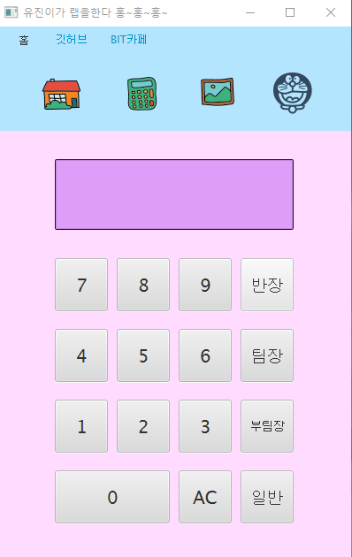
Java FX (01)
페이지 디자인 및 기능
지각비 계산기
씬 빌더를 이용하여 레이아웃을 만들어주고 그 레이아웃을 기준 으로 한
이벤트처리를 자바클래스에 정의해준다.

Slide 15
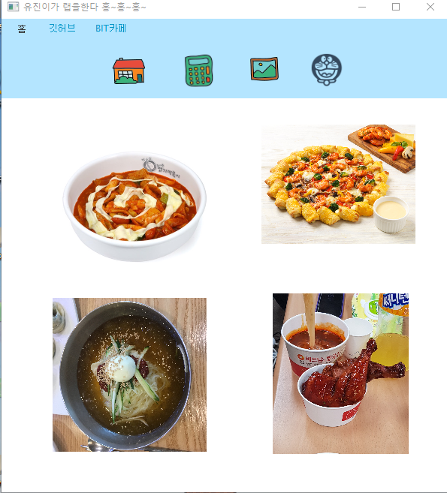
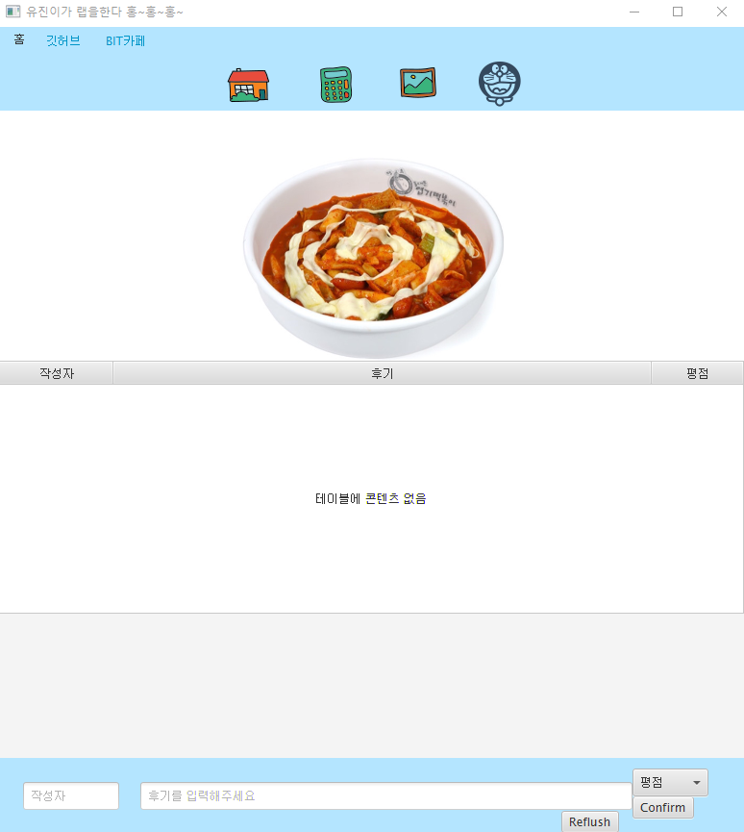
Java FX (02)
페이지 디자인 및 기능
비트
맛스타그램
오라클 데이터 베이스를 이용하여 음식 리뷰를 남길 수 있는 게시판을 만듬

Slide 16
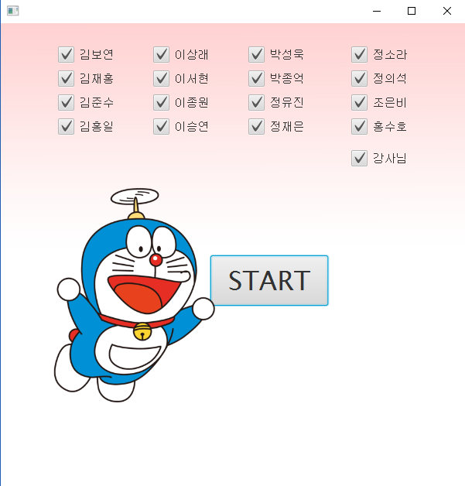
Java FX (03)
페이지 디자인 및 기능
랜덤 뽑기
네이버에서 사다리 타는 게임을 찾아 하는 걸 보며, 나도 만들 수 있지 않을까 싶어 제작해 봤습니다.

